Slide 1

Studieretningspræsentationer efterår 2025
Naturvidenskab

Slide 2
Naturvidenskabelige studieretninger
På Herlev Gymnasium & HF udbyder vi 3 naturvidenskabelige studieretninger:
Naturvidenskab og teknologi
Bioteknologi
Miljø og sundhed

Slide 3
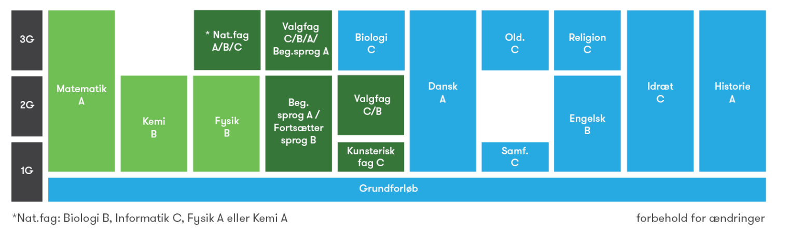
Naturvidenskab og teknologi
Studieretningsfagene er:
Matematik A, Fysik B og Kemi B

Slide 4
Eksempler på særlige aktiviteter på studieretningen
Tværfagligt samarbejde (Bevægelse, Raketter, Ledningsevne, Farver)
Studieture Firenze, Amsterdam, Prag og Hamborg
Virksomhedsbesøg (Terma, Herlev Hospital)
Besøg på museer og institutioner f.eks. Danmarks Tekniske Universitet (DTU), Københavns professionshøjskole (KP) og Københavns Universitet (KU)
Faglige besøg på f.eks. Eksperimentarium og i Tivoli
Foredrag

Slide 5
Uddannelser du får adgang til
Naturvidenskab og teknologi åbner for rigtig mange uddannelser som f.eks.
Naturvidenskabelige studier på universitetet
Danmarks Tekniske Universitet (DTU)
Medicin (lægevidenskab)
Farmaceutuddannelsen
Økonomi
Jura
Ingeniør
På skolens hjemmeside kan du se alle de uddannelser, Naturvidenskab og teknologi giver adgang til.

Slide 6
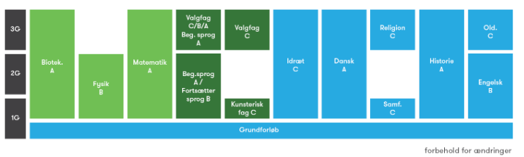
Bioteknologi
Studieretningsfagene er:
Matematik A, Bioteknologi A og Fysik B

Slide 7
Eksempler på særlige aktiviteter på studieretningen
Tværfagligt samarbejde (Kræft, Tjernobyl, Smertestillende)
Studieture til Prag, Firenze og Nice
Besøg på Herlev Hospital
Besøg på bioteknologiske virksomheder (Novo Nordisk el. Novonesis)
  Eventuelt med Gamma Bryggeri
Besøg på museer og institutioner f.eks. Københavns Universitet (KU)
Foredrag
Fagligt besøg i Tivoli

Slide 8
Uddannelser du får adgang til
Bioteknologi åbner for rigtig mange uddannelser som f.eks.
Bioteknologiske studier generelt
Naturvidenskabelige studier på universitetet
Danmarks Tekniske Universitet (DTU)
Medicin (lægevidenskab)
Farmaceutuddannelsen
Økonomi
Jura
Laborant
På skolens hjemmeside kan du se alle de uddannelser, Bioteknologi giver adgang til.

Slide 9
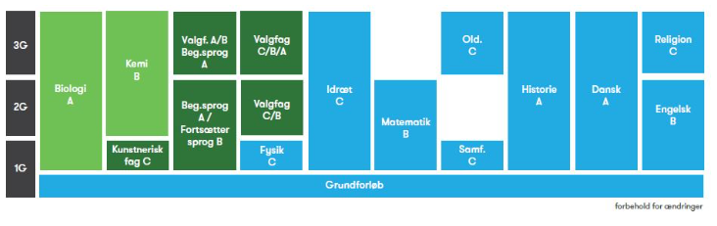
Miljø og sundhed
Studieretningsfagene er:
Biologi A og Kemi B

Slide 10
Eksempler på særlige aktiviteter på studieretningen
Tværfagligt samarbejde (Smertestillende, Rusmidler, Evolution, Vækst)
Studieture til Firenze, Nice og Amsterdam
Virksomhedsbesøg (DHI)
Besøg på museer og institutioner f.eks. Farmaceutisk Institut
Foredrag
Tur i skoven
Faglige besøg på f.eks. Den Blå Planet og Zoologisk Have

Slide 11
Uddannelser der vil være oplagte at vælge - du skal dog være opmærksom på, at mange af de uddannelser kræver
Matematik A og/eller Fysik B
Naturvidenskabelige studier på universitetet
Danmarks Tekniske Universitet (DTU)
Medicin (lægevidenskab)
Farmaceutuddannelsen
Sygeplejerske
Laborant
På skolens hjemmeside kan du se alle de uddannelser, Miljø og sundhed giver adgang til.

Slide 12
Forskelle mellem
Miljø og sundhed
Bioteknologi
Mat B + Fys C
Kemi og Biologi er to forskellige fag med to forskellige lærere og to forskellige bøger. Dog meget samarbejde.
Skriftlig eksamen i Biologi A
Kræver man hæver mat B til A for at kunne læse f. eks medicin.
Mat A + Fys B
Ét samlet fag som hedder bioteknologi med én lærer og typisk én bog.
Skriftlig eksamen i Bioteknologi A.
Målrettet medicinstudiet eller lign.

Slide 13
Forskellen mellem fag og niveauer

Slide 14
Biologi A
Økotoksikologi
Kemi B
Økologi
Reaktionshastighed
Populationsbiologi
Evolutionsbiologi
Stofidentifikation
Nervesystemet
Biodiversitet
Det periodiske system
Mikrobiologi
Mængdeberegning
Isomeri
Hormonregulering
Genteknologi
Ligevægte
Bioinformatik
Genetik
Syre-basereaktioner
Fysiologi
Immunsystemet
Uorganisk/organisk kemi
Enzymer
Molekylærbiologi
Enzymkinetik
Bioteknologi
Sekvens-analyse
Bioteknologi A

Slide 15
Forskel på fysik C og B
Fysik C er almendannende. Emnerne omfatter:
  Bølger, lys og lyd
  Energi, energiomdannelse
  Atomer, meget grundlæggende
  Fysikkens verdensbillede, vores placering i Universet
  Valgfrit
Fysik B er studieforberedende. Emnerne omfatter:
  Alt fra fysik C + lidt til i nogle emner
  Kernefysik, radioaktivitet
  Bevægelse og kræfter
  Tryk og gasser
  Elektriske kredsløb
  Valgfrit
  Mere matematik, flere eksperimenter

